Slide 1
모듈 프로젝트(5조) 프로젝트 이름

Slide 3
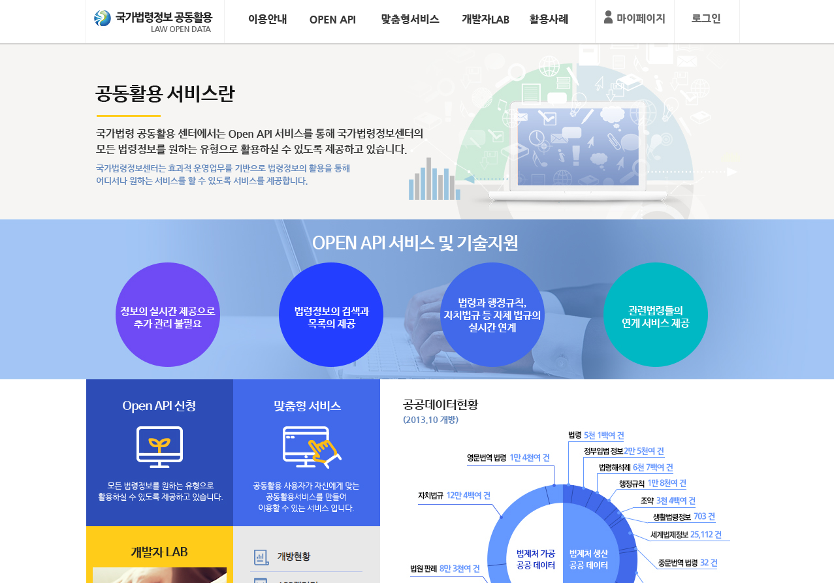
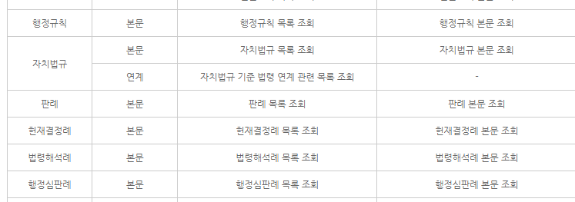

국가법령정보 공동활용 OPEN API
https://open.law.go.kr/main.do
판례 목록과 판례 본문 조회

